Slide 1

Pengrtian Encaptulation dan Polymorphism
Konsep dasar OOP
Oleh : Sapto Aji

Slide 2
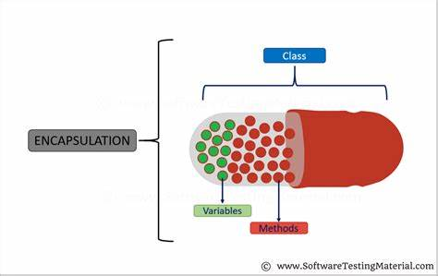
Pengertian Encapsulation
Enkapsulasi (Encapsulation) Istilah enkapsulasi sebenarnya adalah kombinasi data dan fungsionalitas dalam sebuah unit tunggal sebagai bentuk untuk menyembunyikan detail informasi. Lebih Jelasnya Encapsulation adalah untuk memastikan bahwa data "sensitif" disembunyikan dari pengguna.

Slide 3
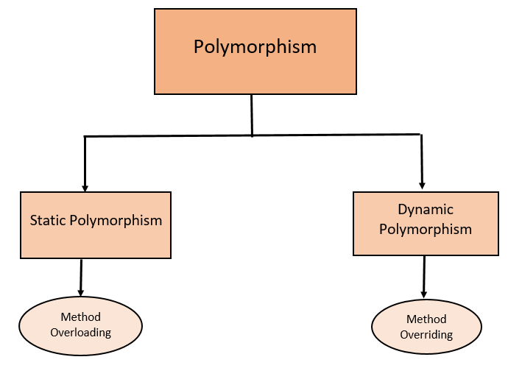
Pengertian Polymorphism
Polymorphism, suatu aksi yang memungkinkan pemrogram menyampaikan pesan tertentu keluar dari hirarki obyeknya, dimana obyek yang berbeda memberikan tanggapan/respon terhadap pesan yang sama sesuai dengan sifat masing-masing obyek.
Atau Polymorphism dapat berarti banyak bentuk, maksudnya yaitu kita dapat menimpa (override), suatu method, yang berasal dari parent class (super class) dimana object tersebut diturunkan, sehingga memiliki kelakuan yang berbeda.
Gunakan Polymorphism dan Inheritance secara tepat. Karena keduanya hampir sama.

Slide 4
Manfaat Menggunakan Encaptulation
1. Penyembunyian Informasi (information hiding)
Hal ini mengacu kepada perlindungan terhadap implementasi obejk internal. Objek tersebut dari interface public dan bagian private yang merupakan kombinasi data dan metode internal. Manfaat utamanya adalah bagian internal dapat berubah tanpa mempengaruhi bagian-bagian program yang lain.
2. Modularitas
Modularitas berarti objek dapat dikelola secara independen. Karena kode sumber bagian internal objek dikelola secara terpisah dari antarmuka, maka Kita bebas melakukan modifikasi yang tidak menyebabkan masalah pada bagian-bagian lain dari sistem. Manfaat ini mempermudah mendistriibusikan objek-objek dari sistem.

Slide 5
Manfaat Polymorphism
1. Dapat menggunakan kelas-kelas yang kita buat (sebagai super kelas) dan membuat kelas kelas baru berdasar superkelas tersebut dengan karakteristik yang lebih khusus dari behaviour umum yang dimiliki superkelas.
2. Dapat membuat super kelas yang hanya mendefinisikan behaviuor namun tidak memberikan implementasidari metode-metode yang ada.Hal ini berguna jika ingin membuat template kelas, kelas ini disebut kelas abstrak karena behaviournya masih abstrak dan belum diimplementasikan. Subkelas-subkelas dari kelas ini yang disebut kelas konkret, mengimplementasikan behaviuor abstrak tersebut sesuai dengan kebutuhan masing-masing.
3. Menghindari duplikasi object, yang dapat menciptakan class baru dari class yang sudah ada, sehingga tidak perlu menuliskan code dari nol ataupun mengulangnya, namun tetap bisa menambahkan attribute dan atau method unik dari class itu sendiri. Dalam konsep yang lebih umum sering kali polymorphism disebut dalam istilah satu interface banyak aksi

